Slide 1
大概念，高中数学教学的有效视角
南京市江宁高级中学 张格波
2024 03 26

Slide 2
一
什么是大概念？

Slide 3
1.大概念内涵
大概念（big idea）：是指认知结构中重要的关联点，表现为学科概念、观念或论题。奥苏贝尔的“上位概念”、布鲁纳的“一般概念”、布卢姆的“基本概念”、怀特海的“惰性观念”都已具有大概念的内涵和意义。
大概念可以是①“上位概念：即处于更高层次，因而能够连接下位概念且在更大范围内具有普适性解释力的概念；②“核心概念”：即具体的经验和事实都已忘记之后还能长久保持的中心概念；③“认知框架”：即有组织、有结构的知识和模型，一个认知框架和结构。

Slide 4
2.大概念意义
（1） 大概念具有强迁移性，对陌生领域的问题解决具有指导意义；
中心性 持久性 普适性
可利用性 清晰性 可辨别性
相同的大概念
自省积淀
识别提炼
已有的认知结构
现在的情境问题
同构联想
正向迁移
（2）大概念有助于深度理解学科本质，是专家思维的典型特征；
（3）大概念处于知识结构核心节点，可以少教多学，以简驭繁。

Slide 5
3.高中数学大概念的机制示意图
$$常用大概念\left\{\begin{aligned}1.思维方法：化归 运算 推理 \\ 2.问题解决：明晰 酝酿 质疑 \\ 3.认知顺序：结构 关系 性质 \\ 4.知识内容：函数 单调 距离\end{aligned}\right.$$
思维与方法
数形结合
归纳与类比
运算与推理
问题与解决
化归与转化
检验反思
知识与内容
抽象概括具体化
监控预判
向量
酝酿计划
不等式
分析与综合
零点
比较与分类
明晰问题
导数
单调性
观察与实验
函数
概念
结构
关系
运算
性质
应用
认知与顺序

Slide 6
4.高中数学大概念的结构示意图
引进新运算
认知结构大概念
研究新对象
应用
运算
结构
概念
概念
结构
关系
性质
应用
明晰问题
预判
算理
问题解决
大概念
质疑
酝酿计划
算法
自省
方程
函数
不等式
性质
执行计划
算理
演绎推理
运算
思维方法
单调性
大概念
算法
知识内容
大概念
归纳推理
推理
性质
合情推理
概念
导数
抽象
对应
原型

Slide 7
二
什么是问题链？

Slide 8
1.问题链的含义：具有系统性的一连串的教学问题,是一组有中心、有序列、相对独立而用互相关联的问题。
2.问题链的基本结构
问题抽象度 |  | 本原性问题（一般对象） | 基本问题（一类对象） | 具体问题（一个对象）
问题指向 | 知识内容大概念 | 主问题
 | 认知结构大概念 |  | 基本问题
 | 思维方法大概念 |  |  | 辅助问题
 | 问题解决大概念 |  |  | 反思问题

Slide 9
3.问题链与问题解决过程
知识结构大概念
问题解决大概念
抽象与概念
基本问题链
明晰问题
辅助问题
结构与关系
酝酿计划
基本问题链
辅助问题
原有知识结构
性质与应用
执行计划
新的知识结构
主 问 题
问 题 解 决 流 程——再 创 造
分析与综合
质疑
反思问题
辅助问题
归纳与推广
预判
辅助问题
同构与类比
检验
反思问题
思维方法大概念
认知监控大概念

Slide 10
4.问题链的推进策略
大概念具有强迁移性与普适性，对相对陌生领域的问题解决具有很强指导意义，有利于思维的展开，问题链就是大概念在思维关键点上的表现。因此、大概念、思维导图、问题链都是问题解决过程的一体三面，相互支撑。
（1）依据内容提炼大概念，理清思维线索；
（2）依据大概念提出问题，提供自主空间；
（3）依据问题生成问题链，推进自主探究；
（4）依据流程提辅助问题，提供教练指导；
（5）依据问题解决大概念，实现经验积淀。

Slide 11
二
什么是大概念教学？

Slide 12
简约数学•活力课堂
问题链
支架
奠基
幸福
大概念
简约数学活力课堂
再创造
内容
方式
动力
活动体验
一节课，一个问题，一阵阵的欢声笑语

Slide 13
简约数学•活力课堂
简约数学•活力课堂
大概念
问题链
再创造
活动经验
结构内容大概念
思想方法大概念
问题解决大概念
逻辑思维大概念
大概念指导
结构化问题
研究者视角
有利于探究
问题链推进思维
认知学徒制指导
自主探究再创造
思维协同溅火花
数学观念优化
思维经验积累
学习兴趣提升
理性意识强化
1
2
3
4

Slide 14
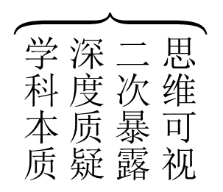
简约数学•活力课堂
教练指导
展示任务
元认知启发
组织预判
否
$$\left\{\begin{aligned}直接不会 \\ 结论不对 \\ 结论正确\end{aligned}\right.$$
抽象
类比
集体
是否可行
是
情境任务
大概念
问题链
自主探究
提取
迁移
预判
否
集体
达成共识
是
数学应用
回顾反思
个人结论
交流汇报
数学理论
质疑
$$\left\{\begin{aligned}思维可视 \\ 二次暴露 \\ 深度质疑 \\ 学科本质\end{aligned}\right.$$
数学可亲
制造矛盾 诱导深入
方法可学
思维可视

Slide 15
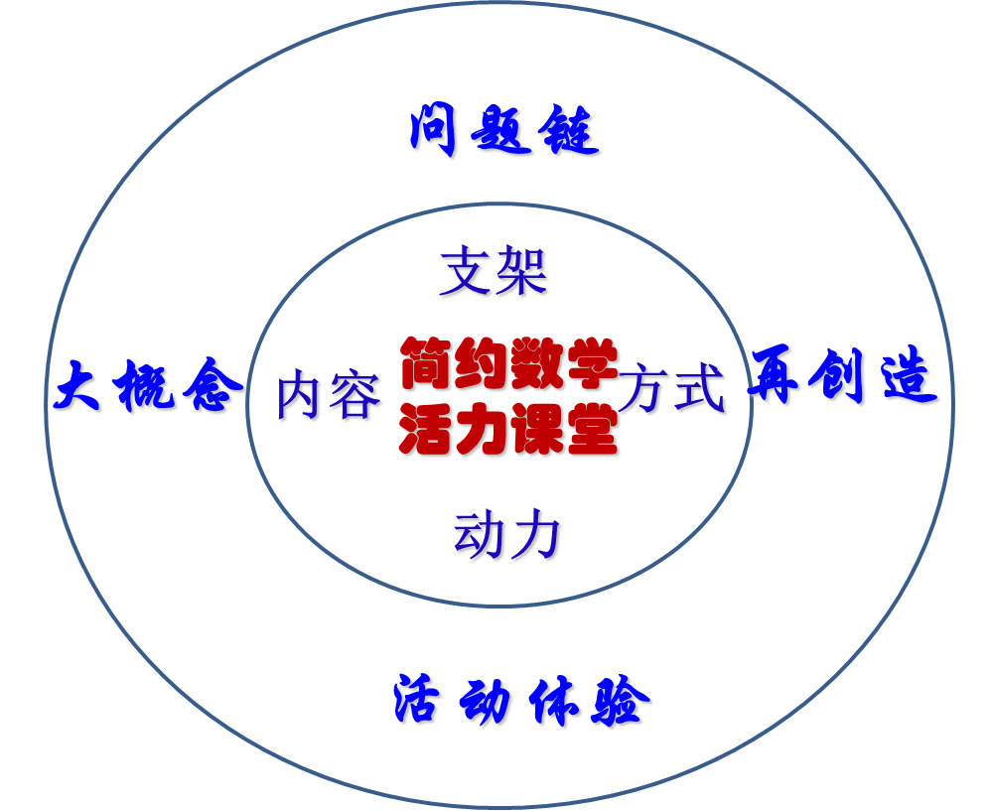
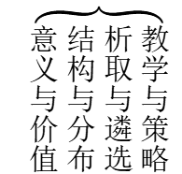
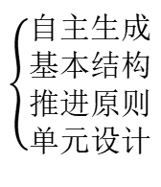
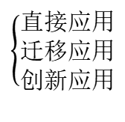
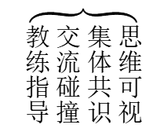
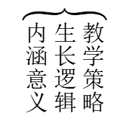
简约数学•活力课堂
$$\left\{\begin{aligned}自主生成 \\ 基本结构 \\ 推进原则 \\ 单元设计\end{aligned}\right.$$
$$\left\{\begin{aligned}直接应用 \\ 迁移应用 \\ 创新应用\end{aligned}\right.$$
类比迁移
推进
共识
数学应用
内化
活动体验
积淀
核心素养
大概念
问题链
再创造
$$\left\{\begin{aligned}教学与策略 \\ 析取与遴选 \\ 结构与分布 \\ 意义与价值\end{aligned}\right.$$
$$\left\{\begin{aligned}思维可视 \\ 集体共识 \\ 交流碰撞 \\ 教练指导\end{aligned}\right.$$
$$\left\{\begin{aligned}教学策略 \\ 生长逻辑 \\ 内涵意义\end{aligned}\right.$$

Slide 16
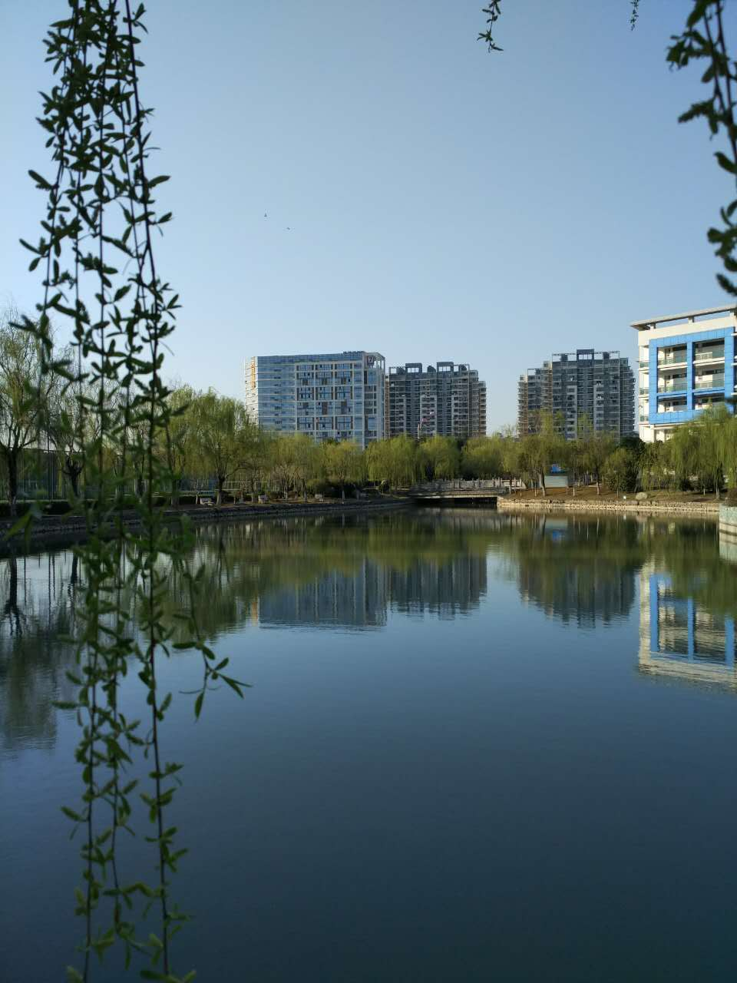
简约数学•活力课堂
享受课堂：追寻教育的诗与远方
敬请专家指正！

